Slide 1
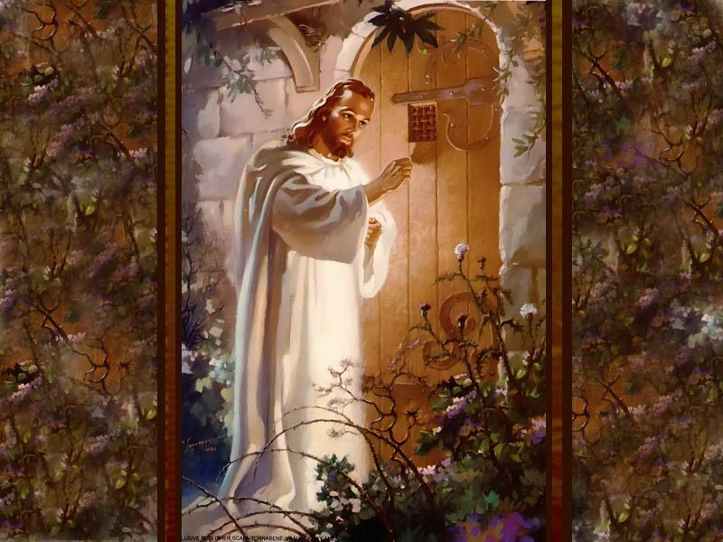
Alguma vez de repente sentiu desejo de fazer uma coisa agradável a alguém por quem sente carinho?
ISTO É DEUS, que te inspira pelo Espírito Santo...

Slide 2
Alguma vez sentiu-se só e triste embora parecia que algo estava ao
seu lado e queria lhe falar?
ISTO É DEUS, que quer falar contigo...

Slide 3
Alguma vez ao pensar em alguém
querido e que não vê há algum tempo, acontece que encontra essa pessoa?
ISSO É DEUS, o acaso não existe...

Slide 4
Alguma vez recebeu uma graça que nem pediu?
ISSO É DEUS, que conhece bem os segredos do seu coração...

Slide 5
Alguma vez esteve numa situação muito difícil, não tinha nem idéia em como resolve-la, e tudo se resolve sem que perceba como?
ISSO É DEUS, que toma nossos problemas em suas mãos...

Slide 6
Alguma vez sentiu uma imensa tristeza na alma e logo passou?
ISSO É DEUS, que consola você com um abraço e lhe dá esperança...

Slide 7
Alguma vez sentiu-se tão cansado a ponto de querer desistir, e logo
sentiu que tem forças suficientes para continuar?
ISSO É DEUS, que carregou você
nos braços para lhe dar descanso...
Tudo é tão mais simples, quando entregamos tudo ao Pai, basta confiar
e acreditar...

